Slide 1
Regionální pojetí konkurenceschopnosti
Regionální ekonomie a politika II
Prof. RNDr. Milan Viturka, CSc.

Slide 2
Hodnocení regionální konkurenceschopnosti
vnější pojetí – hodnocení na základě exportní výkonnosti (indikátory typu objemu dovozu a vývozu, výkonové bilance, indexů komparativních výhod atd.)
agregátní pojetí – komparativní hodnocení na základě produktivity ekonomiky (indikátory růstu HDP či životní úrovně, zaměstnanosti atd.)
širší pojetí – komplexní postižení vztahů mezi jednotlivými determinantami ekonomického rozvoje (včetně faktorů kvalitu života) příp. zdůrazňující celkovou udržitelnost ekonomického rozvoje

Slide 3
Regionální konkurenceschopnost
Definice Evropské komise
  dlouhodobá schopnost vytvářet relativně vysoký příjem a úroveň zaměstnanosti při vystavení mezinárodní konkurenci
Typy hodnocení
  úroveň meta - rozvojová orientace společnosti
  úroveň makro - stabilní rámec ekonomického rozvoje
  úroveň mezo - jednotlivé politiky a podpůrné instituce orientované na posilování konkurenceschopnosti
  úroveň mikro - firmy a jejich seskupení

Slide 4
Regionální konkurenceschopnost versus konkurenceschopnost firem
dlouhodobé snižování konkurenceschopnosti států nebo jejich regionů nevede k jejich „vytlačení z trhu“ ale „pouze“ k adekvátnímu snížení životní úrovně jejich obyvatelstva, spojenému s následným poklesem jejich všeobecné politicko-ekonomické pozice
existence protichůdných zájmů - např. snižování počtu pracovních míst firmami v zájmu udržení konkurenceschopnosti s návaznými negativními dopady na životní úroveň obyvatel regionu
→ Konkurenceschopnost regionů a zemí tedy nelze chápat jen jako prostou agregaci konkurenceschopnosti odpovídajících podnikatelských subjektů.

Slide 5
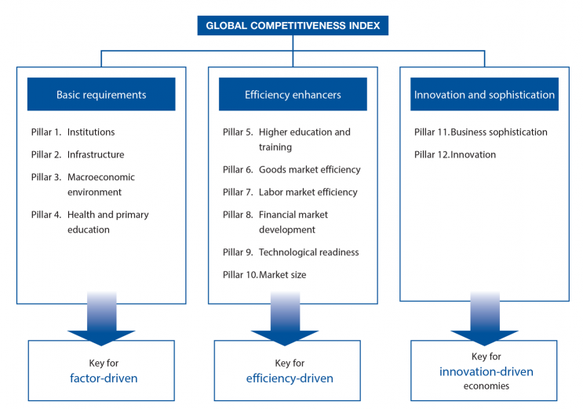
WEF – hodnocení konkurenceschopnosti – metodika
Zdroj: Global Competitiveness Report, 2016

Slide 6
Užitá metodika hodnocení regionální konkurenceschopnosti
Hlavní pilíře konkurenceschopnosti dlemetodiky WEF:
1. Instituce
2. Infrastruktura
3. Makroekonomické prostředí
4. Zdraví a primární vzdělání
5. Vyšší vzdělání, celoživotní vzdělávání
6. Efektivnost trhu zboží a služeb
7. Efektivnost pracovního trhu
8. Rozvoj finančního trhu
9. Technologická připravenost
10. Velikost trhu
11. Kultivovanost podnikání
12. Inovace

Slide 7
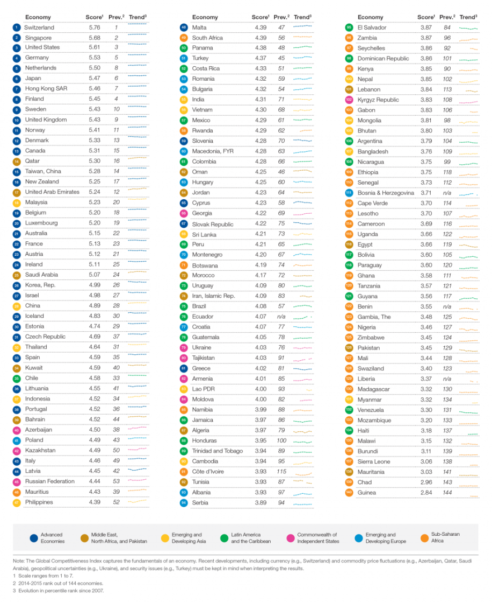
The Global Competitiveness Index WEF 2015 - 2016
Zdroj: Global Competitiveness Report, 2016

Slide 8
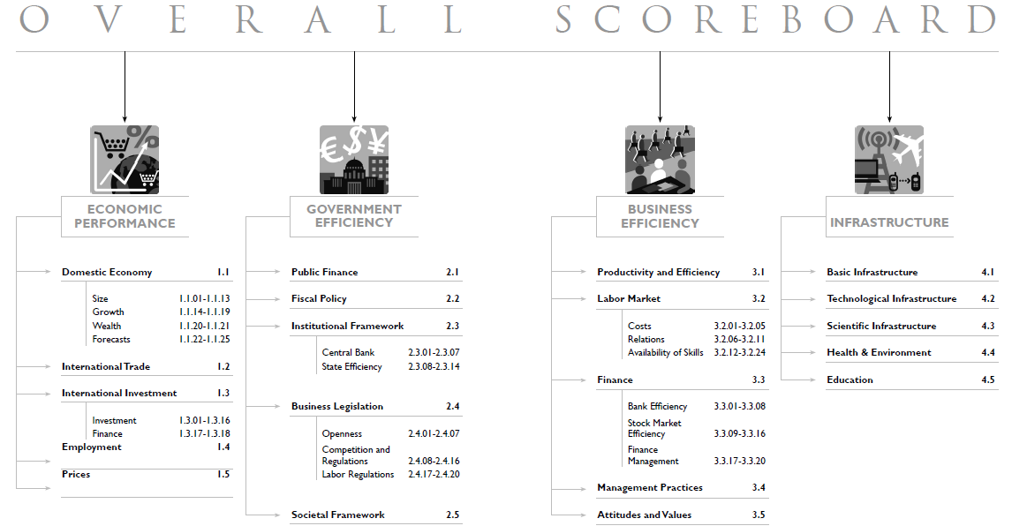
IMD – World Competitiveness Scoreboard – metodika
Zdroj: IMD, 2016

Slide 9
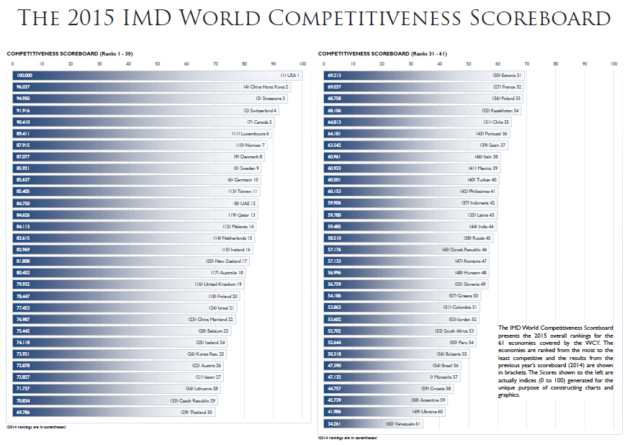
Zdroj: IMD, 2016

Slide 10
Pořadí zemí světa podle HDP v PKS na obyvatele (2020)
1 Luxemburg 122,740
2 Singapore 102,742
3 Ireland 99,239
4 Qatar 97,262
5 Switzerland 75,880
6 Norway 69,171
7 United States 68,309
8 Brunei 64,405
9 San Marino 61,508
10 Denmark 61,478
11 Netherlands 60,461
12 United Arab Emirates 59,844
13 Taiwan 59,398
14 Iceland 58,151
15 Austria 57,891
16 Germany 56,956
17 Sweden 55,566
18 Australia 54,891
19 Belgium 53,973
20 Finland 51,867
21 Canada 51,713
22 Bahrain 50,284
23 France 49,492
24 Saudi Arabia 48,099
25 United Kingdom 47,089
26 South Korea 47,027
27 Malta 45,042
28 Japan 44,585
29 New Zealand 44,226
30 Italy 43,376
Czech Republic 42,956
European Union 46,888

Slide 11
Nástroje podpory konkurenceschopnosti ze strany státu i regionů
rozvoj systémů vzdělávání, vědy a výzkumu
tvorba a transfer inovací
výstavba podnikatelské a technické infrastruktury (včetně podpory ICT)
optimalizace systémů daní a regulace (včetně daňových pobídek pro soukromé investice do vědy a výzkumu)

Slide 12
Podpora konkurenceschopnosti v EU
Lisabonská strategie (2000)
hlavním cílem bylo dosažení pozice EU jako „nejkonkurenceschopnější a nejdynamičtější znalostní ekonomiky“ v časovém horizontu do roku 2010
Znalostní ekonomika: ekonomika založená na tvorbě a transferu znalostí a inovací (v interakci s rozvojem vědy a výzkumu) a růstu vzdělanosti obyvatelstva, které jsou pokládány za klíčové faktory udržení resp. posílení její dlouhodobé konkurenceschopnosti

Slide 13
Podpora konkurenceschopnosti v EU
Horizont 2020 – rámcový program pro výzkum a inovace
  největší a nejvýznamnější program financující na evropské úrovni vědu, výzkum a inovace v letech 2014-2020
  navazuje na na 7. rámcový program pro výzkum, technologický rozvoj a demonstrace (2007-2013)
  důraz kladen na vědeckou excelenci, na inovace, na účast malých a středních podniků, na společenský dopad a na spolupráci mezi týmy v rámci EU i mimo ni
  cílová skupina: výzkumní pracovníci, firmy, nevládní a neziskové organizace, občanská sdružení, různé asociace sdružující zájmové skupiny v oblastech výzkumu a průmyslu
  Prioritní oblasti: Personalizované zdravotnictví a péče, Zabezpečení potravin, Modrý růst: zpřístupnění potenciálu moří a oceánů, Chytrá města, Konkurenceschopná nízkouhlíková energetika, Energetická účinnost, Mobilita pro růst, Odpady: zdroj k recyklaci, opětovnému využití a nahrazení surovin, Inovace v oblasti vody, Překonání krize: nové strategie, myšlenky a vládnoucí struktury Evropy, Odolnost vůči katastrofám: ochrana společnosti včetně adaptací na změnu klimatu, Digitální bezpečnost.

Slide 14
Tvorba znalostí versus tvorba dovedností
Znalosti (akumulované v teorii) jsou považovány za základní předpoklad pro získávání dovedností (akumulované v praxi) vztahujících se k plnění konkrétních činností.
procesy vzniku a šíření znalostí - univerzální charakter, globální dimenze
procesy vzniku a šíření dovedností - odvětvově specifický charakter, mikroekonomická dimenze

Slide 15
Inovační politika
  Tvorba regionálních inovačních strategií – cíle
    finanční podpora inovačních projektů MSP
    podpora společného výzkumu a vývoje
    rozvoj inovační infrastruktury
    přenos výsledků výzkumu a vývoje do komerční (podnikatelské) praxe
Nástroje zaměřené na podporu inovačních aktivit
  podpora zakládání společných výzkumných center
  vytváření sítí/klastrů firem
Nástroje zaměřené na vytváření proinovačního prostředí
  výstavba inovačních center (vědeckotechnické parky resp. centra transferu technologií nebo podnikatelské inkubátory)

Slide 16
Národní inovační strategie ČR 2012-2020
 | 1. Excelentní výzkum 1.1 Efektivní využívání veřejných prostředků na výzkum a vývoj 1.2 Špičkové výzkumné infrastruktury 1.3 Evropský výzkumný prostor – cesta k excelenci ve výzkumu 2. Rozvoj spolupráce pro transfer znalostí mezi podnikovým a akademickým sektorem 2.1 Zlepšení vnitřních podmínek a celkové připravenosti akademických institucí na spolupráci s podniky a komercializaci výsledků výzkumu 2.2 Podpora spolupráce podniků a VaV institucí 2.3 Zvýšení kvality a rozvoj nových služeb podpůrné inovační infrastruktury 3. Inovační podnikání 3.1 Služby pro inovační podnikání 3.2 Finanční nástroje a rozvoj trhu rizikového kapitálu 3.3 Investiční pobídky, péče o investory a cílený marketing 3.4 Internacionalizace 3.5 Kvalitní prognózy: zdroj strategických informací pro podnikání a inovace 3.6 Veřejný sektor: zdroj inovační poptávky a tvůrce regulace 4. Lidé: hlavní nositelé nových nápadů a iniciátoři změn 4.1 Reforma vysokého školství 4.2 Rozvoj systému celoživotního učení 4.3 Změny obsahu vzdělávání: kreativita, podnikavost a klíčové kompetence 4.4 Rozvoj kvalifikovaných pracovníků na národní úrovni a usnadnění vstupu, pobytu a zaměstnávání kvalifikovaných zahraničních pracovníků

Slide 17
Hlavní komponenty integrační teorie udržitelného regionálního rozvoje
HDP
IPF
KPP
Odchylky od KPP
.
KSP
VLZ
Zdroj: vlastní výzkum.

Slide 18
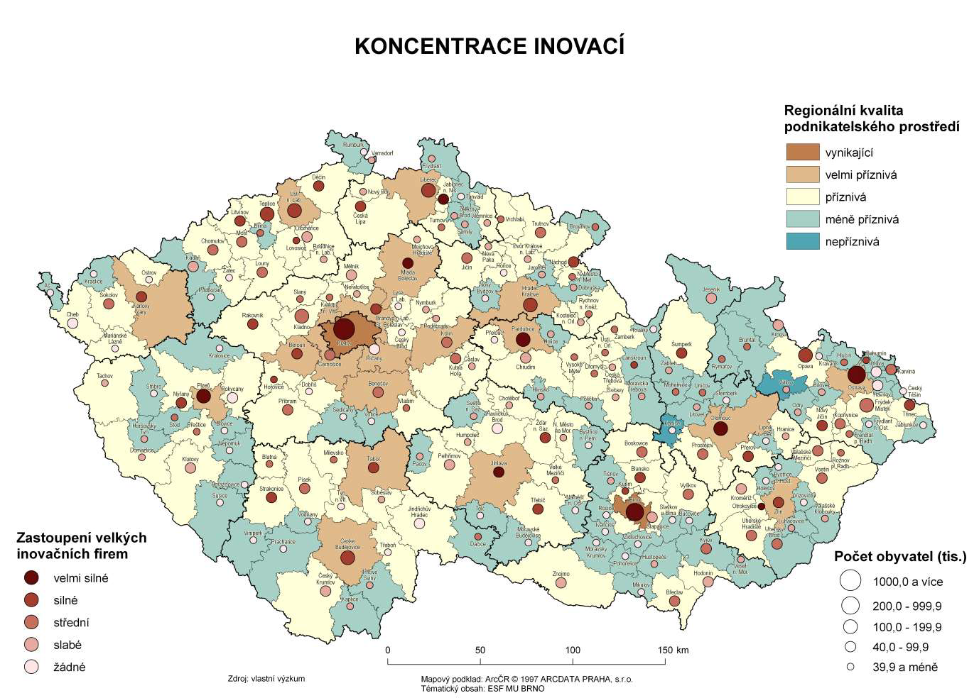

Slide 19
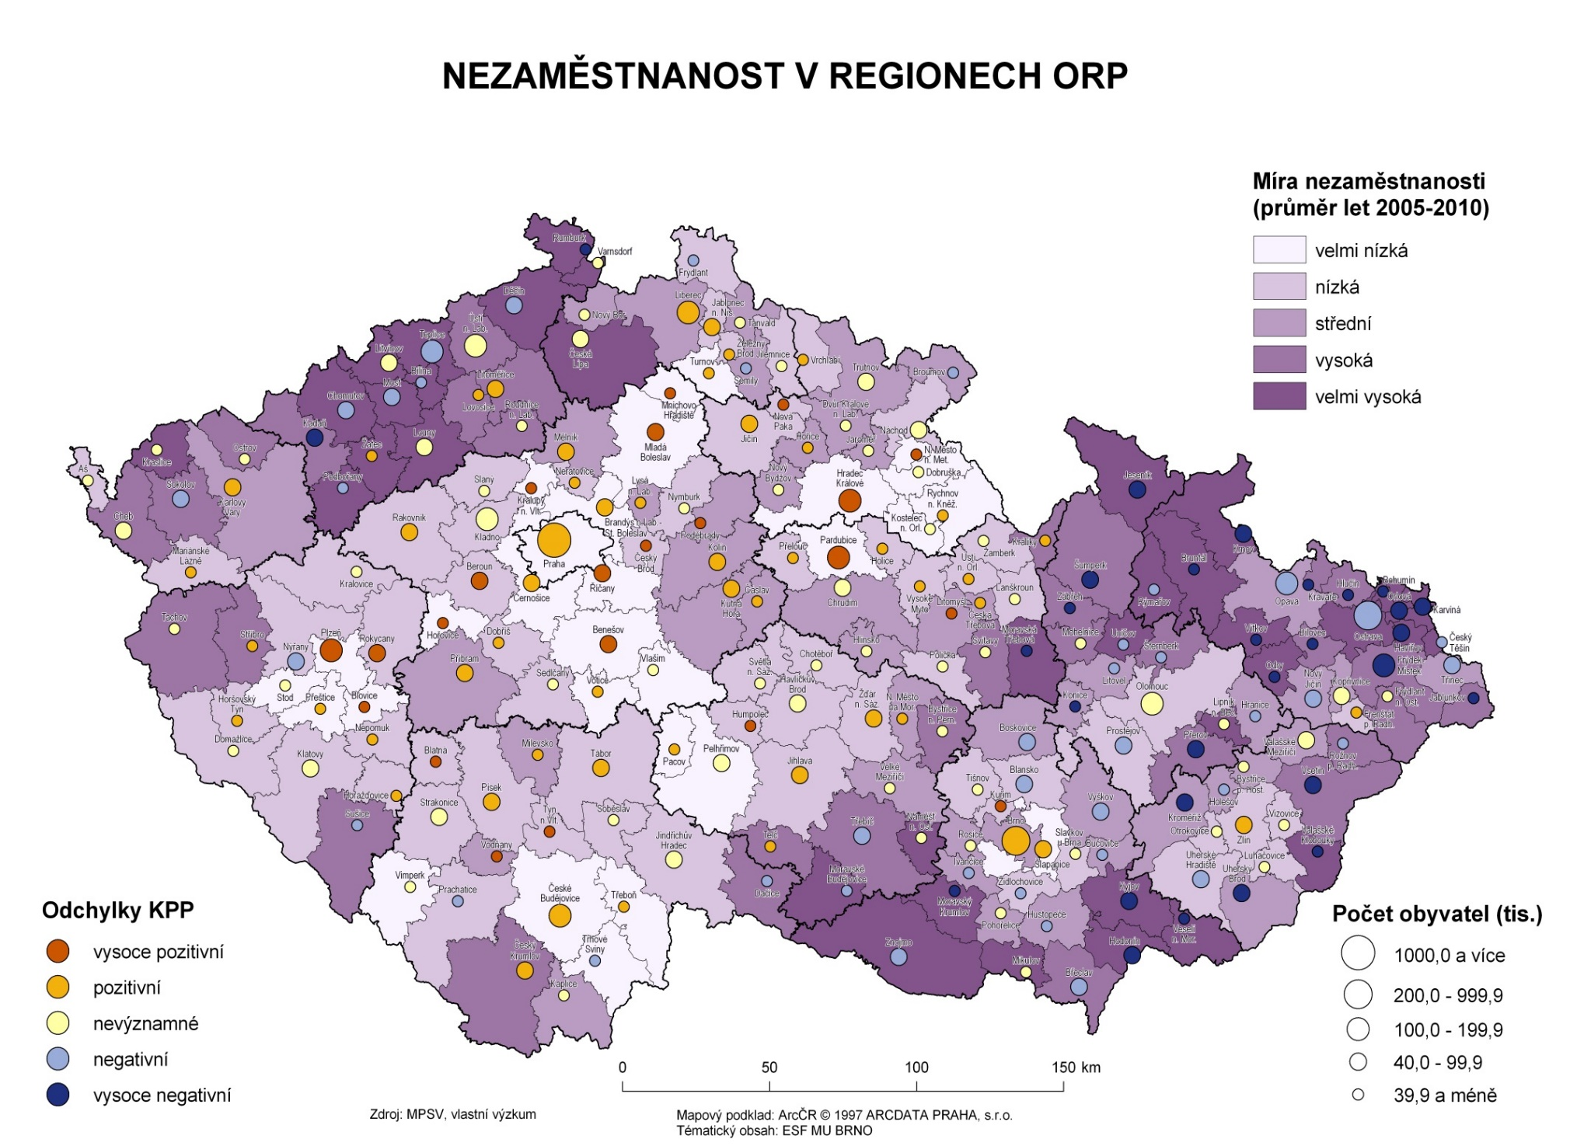

Slide 20
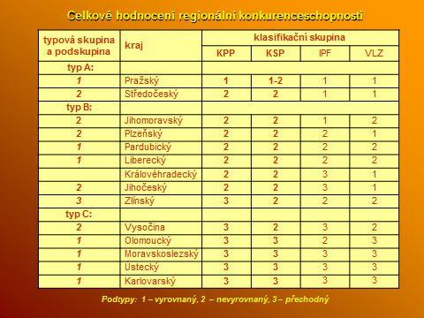
Hodnocení regionální konkurenceschopnosti v ČR

Slide 21
Explanační rámec integrační teorie udržitelného regionálního rozvoje
Zlepšování regionální kvality podnikatelského prostředí stimuluje rozvoj podnikatelských aktivit (alokaci kapitálu) s pozitivními dopady na využití lidských zdrojů a tvorbu inovací. Tím generované synergické efekty prohlubují územní integraci ekonomiky a zvyšují regionální konkurenceschopnost, čímž jsou vytvářeny základní předpoklady pro zajištění dlouhodobé udržitelnosti regionálního rozvoje.
Rozvoj regionů v dlouhém období je v souladu s kauzální závislostí mezi podmínkami a výsledky podnikání determinován úrovní KPP a s ní oboustrannými vazbami propojené KSP, přičemž jeho dlouhodobá udržitelnost závisí na úrovni vnitřní i vnější integrace regionů a jejich adaptabilitě.

Slide 22
Praktické souvislosti aplikace originální integrační teorie udržitelného regionálního rozvoje
Strukturace „uchopení“ reality:
Percepce rozvojového potenciálu – primární socioekonomická diferenciace regionů + komponenta IPF
Percepce integračních procesů – sekundární socioekonomická diferenciace regionů
Percepce adaptačních procesů – firemní vlivy včetně náhodných faktorů + komponenta VLZ.
Ve výše uvedeném kontextu je pak za hlavní cíl regionální politiky považována systémově (holisticky) založená podpora harmonického rozvoje regionů reflektující objektivní podmínky generované jejich dlouhodobým vývojem a racionálním využíváním disponibilních znalostí a dovedností.
,

Slide 23
